Slide 1
Evaluering
Læringseksempel 2:
Kjøp av finansrådgivningstjenester, poengsetting av pris, relativ til laveste pris
.

Slide 2
Bakgrunn for anskaffelsen
En større kommunal oppdragsgiver skulle inngå rammeavtale for å dekke et bredt spekter av tjenester innen finansrådgivning.
Oppdragsgiver hadde historisk sett brukt rammeavtalen svært aktivt, og så for seg et lignende aktivitetsnivå i fremtiden.
Det brede spekteret av finansrådgivningstjenester gjorde at flere av de ønskede tjenestene ville ligge tett på kjernevirksomheten til oppdragsgiver, og dermed være forretningskritiske. Av den grunn var det svært viktig for oppdragsgiver at leverandøren ikke bare hadde høy rådgivningskompetanse, men også meget gode samarbeidsevner.

Slide 3
Gjennomføring av konkurransen
Anskaffelsen ble gjennomført i henhold til lov 16. juli 1999 nr. 69 om offentlige anskaffelser (LOA) og forskrift 7. april 2006 nr. 402 om offentlige anskaffelser (FOA).
Begrenset anbudskonkurranse med intervju i henhold til FOA del I og III. Denne prosedyren består av to trinn. De inviterte leverandørene ble utvalgt på bakgrunn av de krav som ble stilt i kvalifikasjonsgrunnlaget. En øvre grense på 5-6 leverandører ble satt, hvor disse ble invitert til å gi tilbud i neste trinn av konkurransen.
  Informasjon om kompleksiteten av vurderingen av hvilke tilbud som fremsto som økonomisk mest fordelaktig førte til at denne prosedyren ble valgt
  I tillegg var kundens ønske om å bruke begrenset anbudskonkurranse avgjørende for valg av konkurranseform
For anskaffelsen ble det besluttet å ta utgangspunkt i statens standardavtale for kjøp av konsulentbistand, SSA-B.

Slide 4
Om kvalifikasjonskrav i kvalifikasjonsgrunnlaget
I kvalifikasjonsgrunnlaget ble to krav scoret
  Krav til økonomisk og finansiell stilling
  Krav til tekniske og faglige kvalifikasjoner herunder
    Leverandøren skal ha tilstrekkelig kapasitet til å kunne oppfylle kontrakten
    Det kreves at foretaket har et godt og velfungerende kvalitetssikringssystem for tjenestene som skal leveres
    Det kreves relevant erfaring fra tilsvarende oppdrag/leveranser
  Kravene i «tekniske og faglige kvalifikasjoner» ble fortrinnsvis gitt mer vekt enn kravene i «økonomisk og finansiell stilling»
  De 5-6 leverandørene som ble rangert høyest på bakgrunn av ovennevnte kriterier ble invitert til å gi tilbud

Slide 5
Evalueringen – Tildelingskriterier
For denne konkurransen ble det valgt to tildelingskriterier vektet innenfor ramme.
Videre følger tildelingskriteriene slik de sto beskrevet i konkurransegrunnlaget, med en kort kommentar til hvorfor tildelingskriterier og underkriterier ble valgt.
Tildelingskriterium | Vektet i ramme
Pris | 30 %
Kvalitet | 70 %

Slide 6
Evalueringen – Tildelingskriterium 1
Pris
Behov for høy kvalitet på rådgivningstjenestene var markant større enn lav pris. Tildelingskriteriet pris fikk derfor tildelt en vekt på 30 %.
Ettersom anskaffelsen var en rammeavtale var det mest hensiktsmessig å be leverandøren om timepris.
  Blant annet fordi usikkerhet rundt omfanget av avrop gjorde det vanskelig å legge premissene for å kalkulere en totalkostnad
Leverandørene i bransjen opererte med forskjellige nivåinndelinger av sine ansatte. Eksempelvis kunne «rådgiver» hos en leverandør bli referert til som «seniorkonsulent» hos en annen. I tillegg var det mulig at leverandørene stilte forskjellige erfaringskrav til samme tittel. For å løse denne utfordringen ble prismatrisen standardisert på følgende vis:
  O-5 års erfaring (Junior)
  5-10 års erfaring (senior)
  Over 10 års erfaring (partner)
Timepris og antall personell (maks 3) skulle oppgis innenfor hvert nivå

Slide 7
Evalueringen – Tildelingskriterium 2
Kvalitet (I)
Kvalitet ble evaluert ut fra følgende:
Kompetanse
Personlig egnethet
Oppdragsforståelse
Ettersom kompetanse og erfaring på tilbudte ressurser, samt leverandørens forståelse av oppdraget var et kritisk element i denne anskaffelsen ble det satt av særskilt tid og fokus til utforming og evaluering av dette tildelingskriteriet

Slide 8
Evalueringen – Tildelingskriterium 2
Kvalitet (II)
Kompetanse
  Erfaring fra liknende prosjekter/oppdrag
  CV skal leveres for 3 rådgivere hvorav 1 er ansvarlig for teamet. (totalt skal det leveres CV for 3 personer.). CV-ene skal inneholde:
    Utdanning og kurs
    Arbeidserfaring, herunder relevant prosjekterfaring
    Tidligere erfaring fra offentlig forvaltning, og privat og offentlig boligforvaltning premieres
  Ettersom oppdragsgivers kjerneaktiviteter var i et særskilt område med spesielle kompetansekrav var det viktig å presisere dette kompetansebehovet i tildelingskriteriene. På denne måten ga man leverandørene anledning til å sette sammen et mest mulig skreddersydd team for denne anskaffelsen

Slide 9
Evalueringen – Tildelingskriterium 2
Kvalitet (III)
Personlig egnethet
  Vurdering vil skje ut fra intervju av den ansvarlige for teamet. Det vil bli ført referat fra intervjuet. Referatet vil fungere som dokumentasjon på dette kriteriet. Spørsmålene som stilles under intervjuet vil bli utarbeidet i forkant av tilbudsfristens utløp og stilt likt til alle.
  Oppdragsgiver vil her vurdere den tilbudte ressursens personlige egnethet som leder og samarbeidspartner.
  Egenskaper som blant annet vektlegges er:
    Gode lederegenskaper
    Høy grad av selvstendighet
    Evne til å kunne kommunisere og samarbeide godt med oppdragsgiver og øvrige parter
    Evne til å håndtere usikkerhet og avvik
    Evne til å nå fastsatte mål innen gitte frister og budsjettrammer
Ettersom Leverandør og Oppdragsgiver ville måtte jobbe spesielt tett sammen, og innenfor Oppdragsgivers kjernevirksomhet var det spesielt viktig å evaluere relevante egenskaper til den ansvarlige for det tilbudte rådgivningsteamet
NB! Ved bruk av intervju er det meget viktig å ha fokus på at likebehandlingsprinsippet blir respektert. I utgangspunktet er det eneste som skal variere fra intervju til intervju være leverandørenes svar. Med andre ord skal spørsmålene som stilles leverandørene være identiske.

Slide 10
Evalueringen – Tildelingskriterium 2
Kvalitet (IV)
Oppdragsforståelse
  Leverandøren skal fylle ut Vedlegg 5 kravspesifikasjon
  Leverandøren skal levere en egen beskrivelse av sin oppdragsforståelse
    Oppdragsforståelsen skal være iht. kravspesifikasjonen og inneholde følgende punkter:
    Arbeidsplan opp mot Oppdragsgiver, herunder sikre god møtevirksomhet osv.
    Sikre godt teamarbeid med Oppdragsgiver
    Beskrive plan for avvikshåndtering
    Hvordan leverandøren ser for seg å løse oppdraget. Her står leverandøren meget fritt i utformingen av svaret

Slide 11
Evalueringen – Tildelingskriterium 2
Kvalitet (V)
For alt tilbudt personell, var følgende dokumentasjonskrav:
  CV
    CV skal som minimum inneholde personalia, utdanning, relevante kurs og tidsangivelse av relevant erfaring. CV bør ikke overstige 3 A4 sider
  Bred dokumentert erfaring fra arbeid relatert til dette oppdraget (dersom dette ikke fremgår av CV). For prosjektleder skal det i tillegg foreligge dokumentert kunnskap innen prosjektledelse
    CV-ene ble evaluert etter hvilken rolle den enkelte prosjektmedarbeider var tenkt tildelt og sammenlignet med tilsvarende personell hos øvrige tilbydere og krav i kravspesifikasjonen. Det var spesielt viktig å se om tilbudt personell hadde relevant erfaring fra tilsvarende roller i tilsvarende prosjekter. Det ble brukt spesielt mye tid på evaluering av tilbudte prosjektledere.

Slide 12
Evalueringsmetode I
Utgangspunktet for evalueringen var å komme frem til det økonomisk mest fordelaktige tilbudet.
Det ble brukt en forholdsmessig metode
  Metoden var oversiktlig og poengberegningen sikret på en god måte at relevante forskjeller mellom tilbudene ble gjenspeilet i poengene som ble gitt.
  Metoden var i tillegg velkjent for både kunde og oppdragsgiver
Alle vurderingene ble gjort av samme person for å sikre enhetlig metodikk og resonnementsform
  Alle vurderinger ble kvalitetssikret av en annen person enn den som sto for evalueringen
I denne konkurransen var poengskalaen satt til 1 (lav) og 10 (høy).
Kravspesifikasjonen besto av 25 krav. Kravspesifikasjonen ble plassert i Bilag 1 i SSA-B. Fordelingen av krav og kravtyper i denne konkurransen var som følger 15 A –krav, 7 B-krav, 3 C- krav og 5 C-krav. Kravene ble ikke poengsatt, men fungerte som en dokumentert innholdsliste for hvilke rådgivningstjenester kunden behøvde
Prioritet A | Absolutte krav som må tilfredsstilles. Tilbud som ikke tilfredsstiller alle absolutte krav vil bli avvist.
Prioritet B | Viktige krav som bør tilfredsstilles, men det er ikke et absolutt krav. Svar vil ha stor betydning for evaluering av tilbudet. Kravet tillegges høyere vekt enn C-krav.
Prioritet C | Betingede krav som bør tilfredsstilles, men det er ikke et absolutt krav. Svar vil ha betydning for evaluering av tilbudet. Kraver tillegges lavere vekt enn B-krav.

Slide 13
Evalueringsmetode II
Hvordan gi score (I):
Score skulle gis av den enkelte som evaluerte, og skulle være mellom lav 1 og høy 10.
Evalueringsmodellen som ble valgt i denne konkurransen var den forholdsmessige metoden. Prinsippet for evaluering av pris kan forklares med følgende formel: Karakter = 10xPb/Pe
  «Pe» er den prisen som evalueres og «Pb» er beste (laveste) pris

Slide 14
Evalueringsmetode III
Hvordan gi score (II):
Når man evaluerte var det viktig å huske på at det man så etter var hva som var den beste løsning for oppdragsgiver og for nettopp denne anskaffelsen, og ut i fra de leverte tilbudene. Scoren 10 skulle altså representere det beste for oppdragsgiver ut i fra hva som ble tilbudt.
Ofte ser man under evalueringene at enkelte tilbydere presenterer interessante konsepter eller løsninger som Oppdragsgiver ikke har tenkt på. Man måtte da huske at man bare kunne vurdere tilbudene i forhold til de tildelingskriteriene som var oppgitt. Det var viktig å ikke la seg påvirke til å evaluere på andre kriterier enn de som var oppgitt, selv om man så at denne tilbyderen var den ”beste” basert på de nye konsepter og løsninger som tilbyderen hadde presentert. Så lenge dette var utenfor det oppdragsgiver hadde spurt om i konkurransen kunne dette ikke medtas under evalueringen.

Slide 15
Evalueringsmatrisen
Evalueringsmatrisen var hovedverktøyet ved evalueringen. Ved bruk av denne ble tilbyderes tilbud evaluert i henhold til oppgitte tildelingskriterier og underkriterier.
Alle underkriteriene var listet i evalueringsmatrisen, og evalueringen skulle gi seg utslag i en score, en prosatekst for hvordan man har evaluert leverandørens besvarelse med spesiell vekt på elementer som trekker opp/ned
Vinner av konkurransen
Evalueringsmatrise tildelingskriterier
Tildelingskriterium 1: Pris
Tildelingskriterium 2: Kvalitet
Pris:
Evaluering og scoregivning i evalueringsmatrise
Kompetanse og oppdragsforståelse:
Evaluering og scoregivning i evalueringsmatrise
Personlig egnethet:
Intervju. Evaluering og scoregivning i evalueringsmatrise

Slide 16
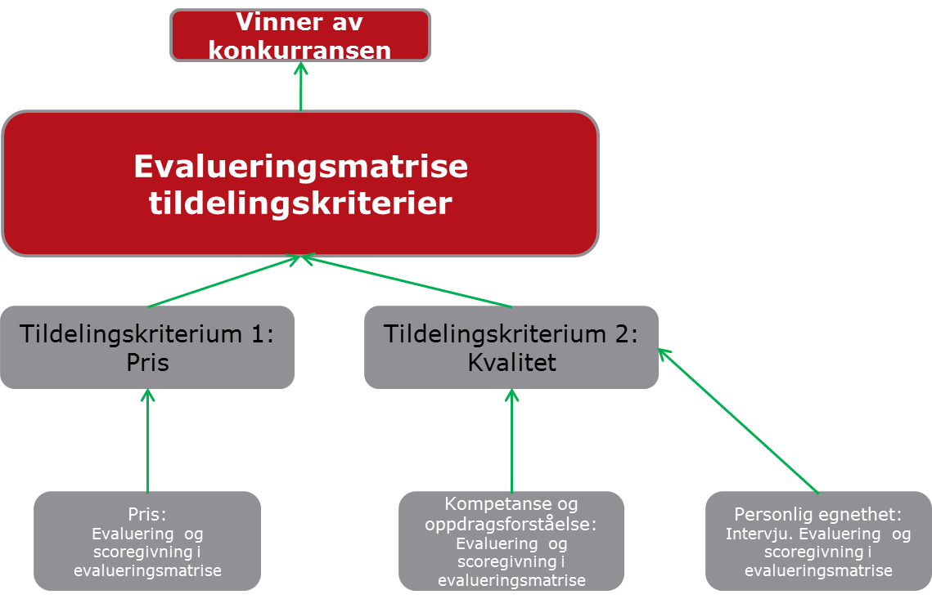
Tildelingskriterium 1: Pris
Pris:
Evaluering og scoregivning i evalueringsmatrise
Kostnader ble evaluert i egne faneark for beregninger i evalueringsmatrisen. Poeng ble overført videre til aggregert evalueringsmatrise. Eksempelvis kan dette se slik ut:

Slide 17
Tildelingskriterium 2: Kvalitet
Kompetanse, oppdragsforståelse og personlig egnethet:
Evaluering og scoregivning i evalueringsmatrise
Kompetanse, oppdragsforståelse og personlig egnethet var del av tildelingskriterium 2 – Gjennomføringsplan.
Evalueringen av alle underkriteriene ble evaluert i egen evalueringsmatrise. Poeng ble videreført til aggregert evalueringsmatrise:

Slide 18
Oppsummering av evalueringsarbeidet
Matrisen inneholdt en oppsummeringsside som hentet score fra alle tildelingskriteriene og deres underkriterier og summerte disse i henhold til hvor mange prosent det enkelte tildelingskriterium skulle vektes.
Automatisk rangering viser hvilket tilbud som scorer høyest og vinner.

Slide 19
Resultatet
Resultatet av konkurransen var at oppdragsgiver satt igjen med en vinner som gjennom gode evalueringsprosesser hadde inngitt det økonomisk mest fordelaktige tilbudet.

Slide 20
Læring (retrospekt, erfaringer)
Utarbeid en prismatrise som sikrer et 1-1 forhold mellom pris og stillingsnivå, som leverandører kan forholde seg til uavhengig av hvordan leverandørene titulerer nivå. Husk å ta høyde for at et stillingsnivå kan bli brukt mer intensivt i kontraktsløpet enn et annet.
Bruk tid på å utvikle kvalitetskriteriet. Hvilken kompetanse og erfaring ønskes fokus på?
Bruk tid på å utvikle en kravspesifikasjon som omfatter rådgivningstjenestene leverandøren skal kunne levere.
Lag klare kjøreregler for hvordan kvalitetskriteriet skal evalueres og hvordan score skal begrunnes. Dette er fordelaktig både for effektiviteten i evalueringen og etterprøvbarheten.
I retrospekt ville et mer fordelaktig prosedyrevalg for kjøp av rådgivningstjenester vært konkurranse med forhandling i 2 trinn i henhold til FOA del I og III.
  Hjemmel for bruk konkurranse med forhandling finnes i FOA § 14-3: Tjenesten som skal leveres er av en slik art at det ikke i tilstrekkelig grad kan fastsettes så nøyaktige spesifikasjoner, at valg av det beste tilbudet kan skje etter regelen for åpen eller begrenset anbudskonkurranse.
    Oppfyllelse av vilkåret for bruk av forhandlet prosedyre bør vurderes og kan være oppfylt.
  Denne prosedyren ville gitt oppdragsgiver mulighet til å forhandle om sammensetningen av rådgivningsteamet dersom dette var ønskelig (Dersom kompetanse eller personlige egenskaper ikke var optimal for alle medlemmer på leverandørens tilbudte team)
  Forhandlingsforbudet i begrenset anbudskonkurranse gjør at man ved å benytte seg av intervju i denne prosedyreformen kan befinne seg i en juridisk gråsone
  Det anbefales at man i tillegg benytter seg av «personlig egnethet» som underkriterium av tildelingskriteriet «kvalitet»

